Slide 1
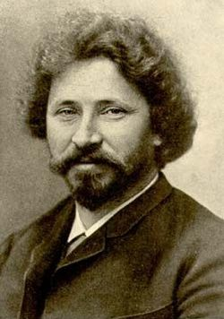
Ілля́ Юхи́мович Рє́пін
1844-1930

Slide 2
Біографія
Дитинство
Народився у Чугуєві (нині Харківської області), у родині військового поселянина-колоніста Юхима Рєпіна. Як був переконаний сам Ілля походив він з козацького роду, що носив зросійщене прізвище Ріпа. В дитинстві Ілля спізнав увесь тягар злиденного життя, соціальний стан військових поселян в Російській імперії був лише трохи ліпший над станом кріпаків. Протягом майже чотирьох років працював в іконописній артілі Бунакова, розписував та поновлював церкви на Слобожанщині, таким чином здобув елементарну художню освіту. На зароблені 100 рублів двадцятилітнім юнаком подався до єдиного в Російській імперії закладу де навчали художників — Петербурзької Академії Мистецтв.

Slide 3
Юність
Освітня мандрівка
Спершу, з 1863 року в Петербурзькій малювальній школі, у 1864-71 роках — у Петербурзькій Академії Мистецтв (учень І. М. Крамського), яку закінчив з золотою медаллю і відбув у освітню подорож до Італії та Франції.
За конкурсне полотно «Христос воскрешає дочку Іаіра» Рєпін отримав право на шестирічне перебування за кордоном як академічний пенсіонер, за державний рахунок.
Рєпін самовільно скоротив перебування за кордоном, де був у 1873—1876, хоча витратив час на вивчення музейних збірок та творів сучасних французьких майстрів. Більше того, дещо несподіваний у вчинках художник виставив деякі свої твори в Паризькому Салоні, незважаючи на заборону Петербурзької академії. Сам малював відносно мало. Для звіту передав у академію полотно казково-театрального характеру «Садко у підводному царстві» (1876). За пізнішими оцінками найцікавішими були етюди Монмартру та Веля.

Slide 4
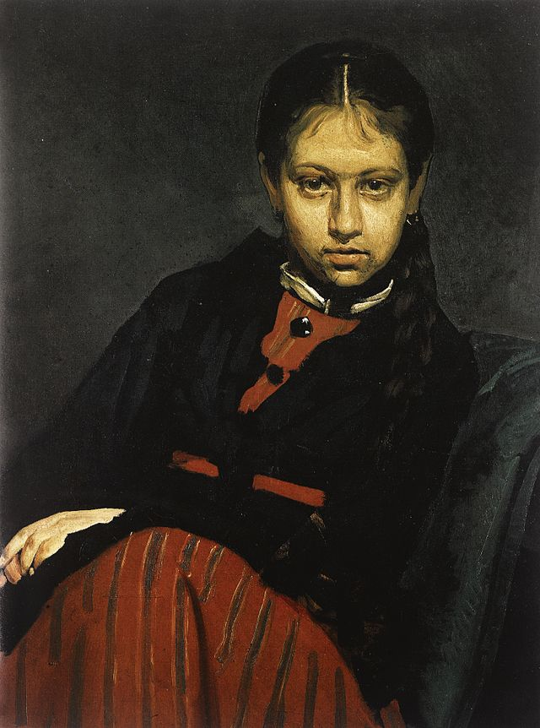
1870-80-ті роки
Період був насичений подорожами по Росії та створенням
декількох відомих картин. Художник відвідав рідний
Чугуїв, де збирав матеріали до майбутніх картин. Серед
них — «Бурлаки на Волзі», «Дочка Віра в дитинстві»,
«Хресна хода в Курській губернії», «Царівна Софія».
Саме в Чугуєві створене полотно «Протодиякон» зі
складним образом православного священика, що
викликав суперечливі відгуки через суперечливість
самої особи. Значну історичну драму розв'язує й
Полотно «Цар Іван убиває свого сина» (1885).
Ілля Рєпін, Віра Шевцова, 1869

Slide 5
В Академії. Зрілість
Фінський період
З 1893 — академік, професор Петербурзької Академії (до 1907); член товариства Передвижників (з 1878 року) і мистецької групи «Мир искусства» (з 1890 року). З ініціативи Великого князя Сергія Олександровича — Рєпін прийняв пропозицію працювати в Імператорській академії заради реформування навчального закладу. А майстерня художника була найпопулярнішою серед учнів того часу.
Після здобуття Фінляндією незалежності від Росії, Ілля Рєпін не захотів переїжджати до Москви і Петербургу, згодом більшовики також перекрили шлях і до України. 1919 року Рєпін подарував фінському Товариству художників 23 картини російських художників, які не підтримали більшовицького перевороту. Так було покладено початок знаменитій колекції «Атенеум». 1920 року Іллю Рєпіна прийняли до складу Товариства.

Slide 6
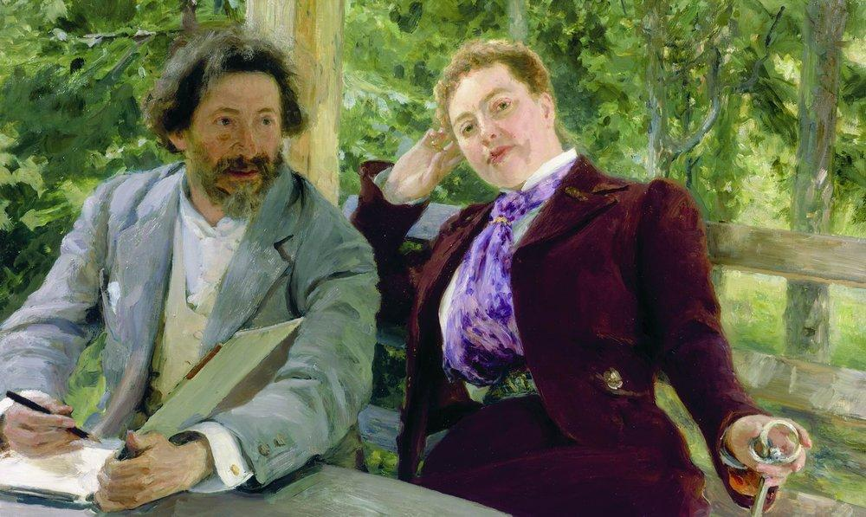
Сім'я
Художник був одружений двічі. Ілля Рєпін, Автопортрет з Наталією Нордман, 1903
Шлюб з першою дружиною —
Вірою Олексіївною Шевцовою —
не задовольнив художника, і він
розірвав його. руга дружина
художника — Наталія Нордман,
письменниця, померла від сухот
(туберкульозу).
Син Рєпіна Юрій став другорядним художником, не залишивши відомого сліду в російському мистецтві. Одна
з дочок була розумово відсталою.

Slide 7
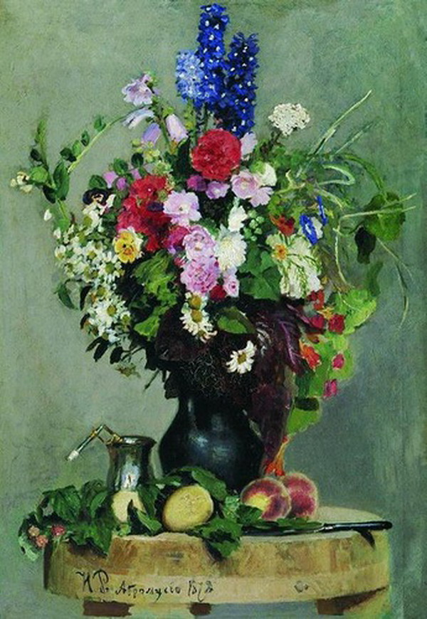
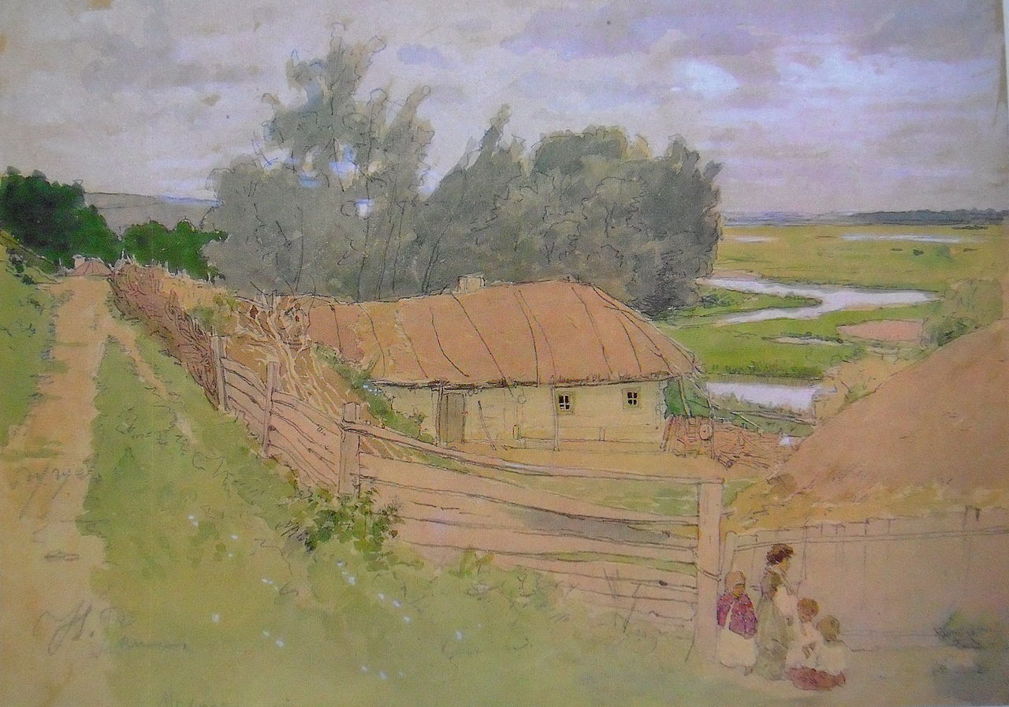
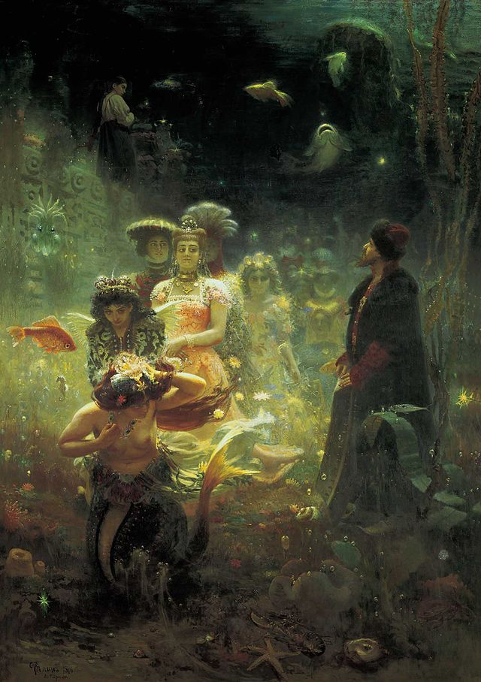


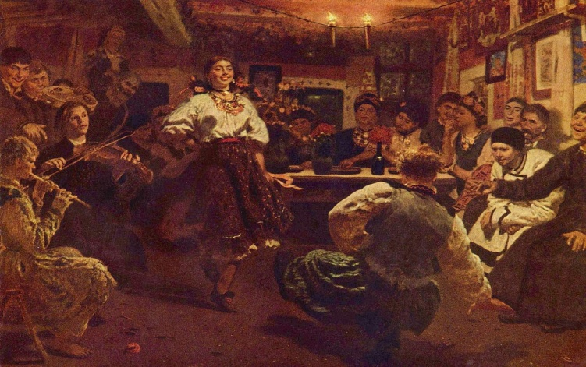
Творчість

Slide 8
Найвідоміші твори
Бурлаки на Волзі» (1870–1873),
«Іван Грозний і син його Іван» (1881–1885),
«Царівна Софія» (1879),
«Засідання Держ. Ради» (1901–1903).
«Вечорниці» (1881),
«Гайдамака» (1902),
«Чорноморська вольниця» (1903),
«Гопак» (1930, не закінчений).
«Портрет І. С. Тургенєва»,
«Етюд академічної натурниці»,
«Солоха і дяк»

Slide 9
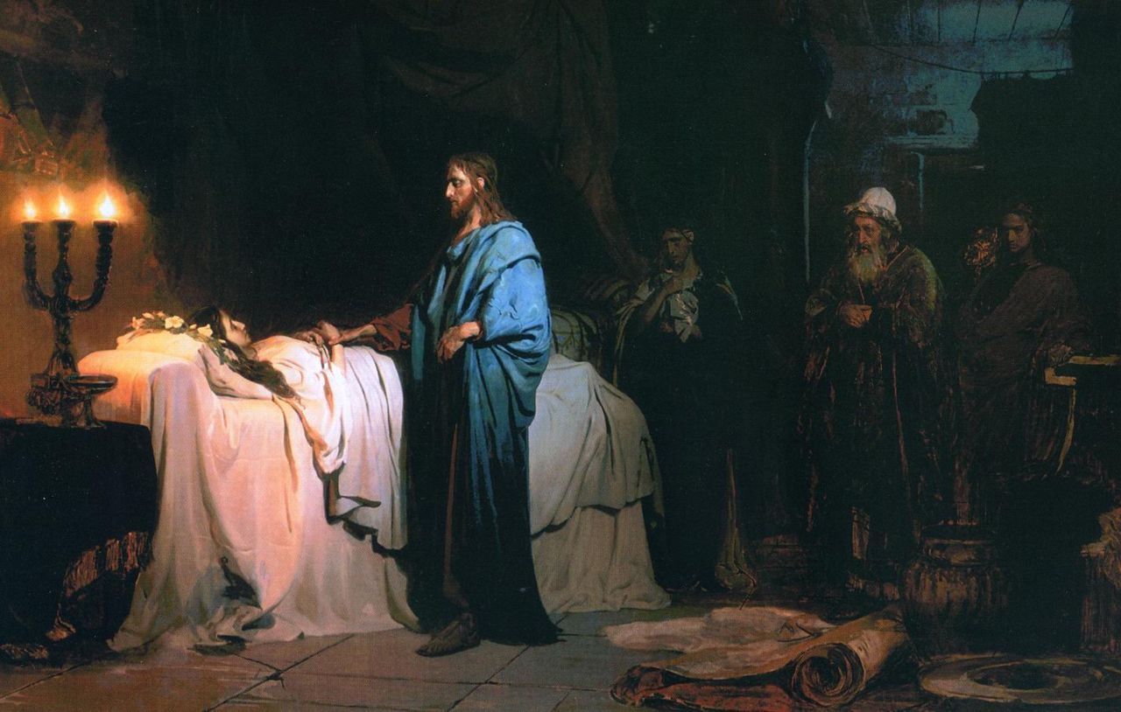
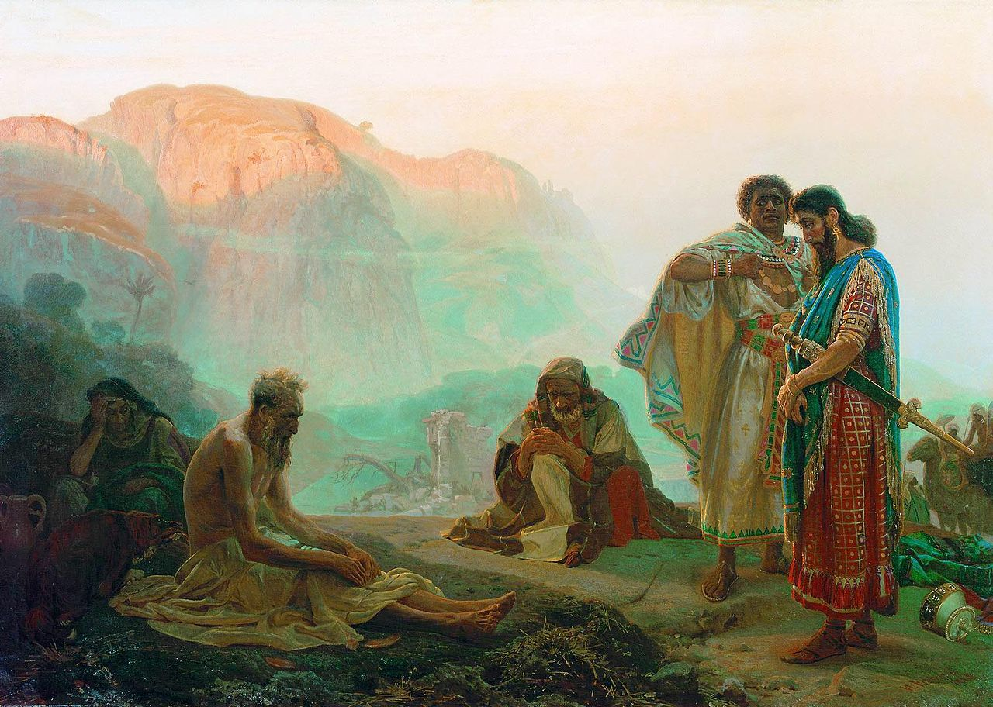
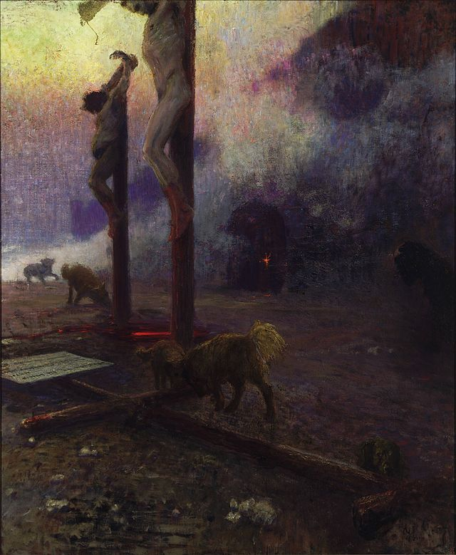
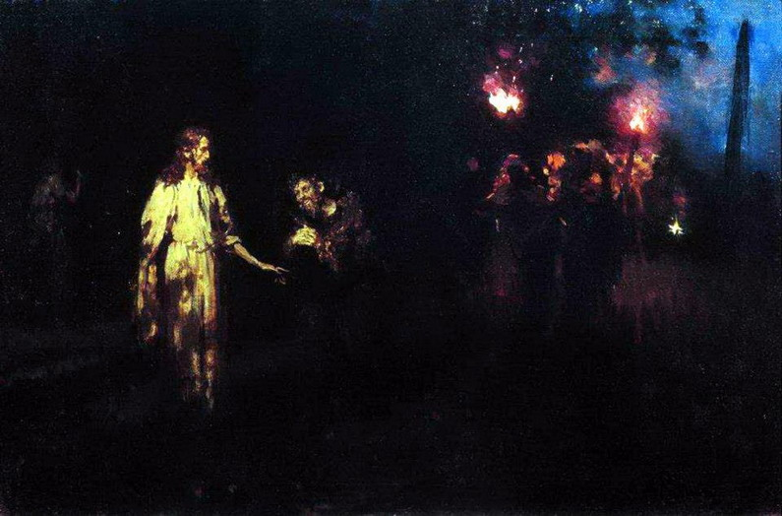
Релігійні композиції Іллі Рєпіна

Slide 10


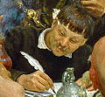


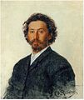

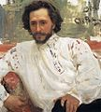


Портрети роботи Рєпіна

Slide 11
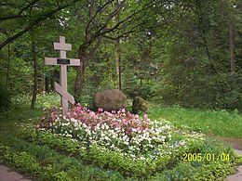
Смерть
Рєпін помер у своїй віллі «Пенати» в невеличкому фінському селищі Куоккала. За заповітом, тіло мали поховати в рідному Чугуєві, але через більшовицьку владу в східній Україні, вдова художника вирішила поховати чоловіка в парку недалеко від будинку і пагорба який він Ілля Рєпін називав Чугуєвою гіркою. На могилі (за заповітом художника) висадили дерево. Могила збережена.

Slide 12
Дякую за увагу !!!

